Slide 1
Les fractions
de la 5e à la 4e

Slide 2
Rappels
La fraction en tant que partage
Repérer
0
1
2
0
2
Ici, l’unité est composée de 3 tiers :

Slide 3
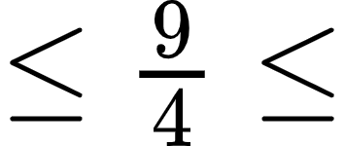
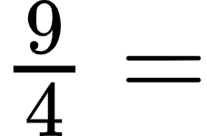
Rappels - La fraction en tant que partage
Représenter les de pizza
Notes:
9/4 = 2 + 1/4

Slide 4
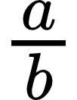
Rappels - La fraction en tant que quotient
Le quotient de a par b ( avec b non nul) est le nombre qui, multiplié par b, donne a.
Il se note
Exemple : est le quotient de 5 par 3
C’est la solution de l’opération à trou : ... x 3 = 5

Slide 5
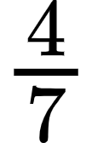
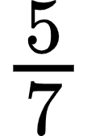
Activité 1 Comparaison de fractions
Ruban unité
Le ruban d’Alicia mesure du ruban unité
Le ruban de Boris mesure du ruban unité

Slide 6
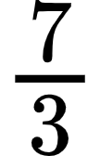
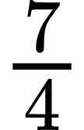
Comparaison de fractions (2)
Le ruban d’Alicia mesure du ruban
0
7
Le ruban de Boris mesure du ruban
0
7

Slide 7
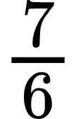
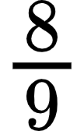
Comparaison de fractions (3)
Le ruban d’Alicia mesure du ruban
Le ruban de Boris mesure du ruban
Comparaison avec l’unité
Notes:
Comparaison avec unité - pas d’anim

Slide 8
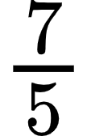
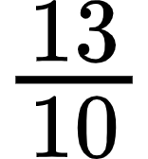
Comparaison de fractions (4)
Le ruban d’Alicia mesure du ruban
Le ruban de Boris mesure du ruban

Slide 9
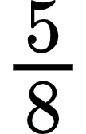
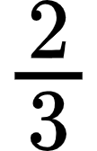
Comparaison de fractions (5)
Le ruban d’Alicia mesure du ruban
Le ruban de Boris mesure du ruban

Slide 10
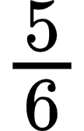
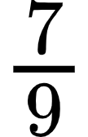
Comparaison de fractions (6)
Le ruban d’Alicia mesure du ruban
Le ruban de Boris mesure du ruban
Multiples de 6 :
Multiples de 9 :

Slide 11
Activité 2 Demi-pensionnaires
Dans le collège Euclide 37% des élèves sont demi-pensionnaires.
Dans le collège Galois, il y a 560 élèves, 196 élèves sont demi-pensionnaires.
Donner le collège qui a la plus grande proportion de DP.
Notes:
Faire remarquer qu’une proportion de 37% est une proportion de 37/100
Dans le collège Galois, la proportion est donnée par la fraction 196/560
On pourrait utiliser une des méthodes précédentes pour comparer les fractions 37/100 et 196/560.
196/560 = 0,35 donc 35%

Slide 12
À retenir
Diverses méthodes adaptées suivant la situation
Plusieurs représentants d’une même fraction
Notes:
par exemple ½ = 2/4=3/6

Slide 13
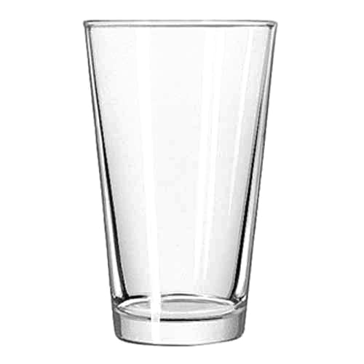
Questions flash
Dans un premier verre on met 2 doses de sirop d’orange pour 4 doses d’eau
Dans le deuxième verre on met 3 doses de sirop pour 6 doses d’eau
Lequel des deux mélanges est le plus concentré en sirop d’orange?
Notes:
2/6 = ⅓ et 3/9 = ⅓
et pourtant 2 est plutôt petit que 3, on pourrait croire que c’est plus concentré à droite. Alors que ce n’est pas le cas c'est la proportion d’orange par rapport au total.

Slide 14
Questions flash
Ranger les nombres suivants dans l’ordre croissant
Notes:
21/100 < 23% ;
¼ = 25% > 23 %
¼ = 2/8 < ⅜ ;
3/8 < 3/7
3/7 < 1 < 5/3
Ainsi 21/100 < 23 % < 1/4 < 3/8 < 3/7 < 5/3

Slide 15
À bientôt !
Cyril et Nicolas

